Slide 1
Queriendo mi colonia más chula

Slide 2
Leslie Abril Gómez Mora
Estudiante de Ingeniería en Ciencias de la Computación en la Benemérita Universidad Autónoma de Puebla. Líder de varios proyectos sobre el estudio de carreras STEAM en mujeres además de entusiasta divulgadora científica. Egresada de varios programas relacionados a la mujer y la ciencia y aspirante investigadora en matemáticas.

Slide 3
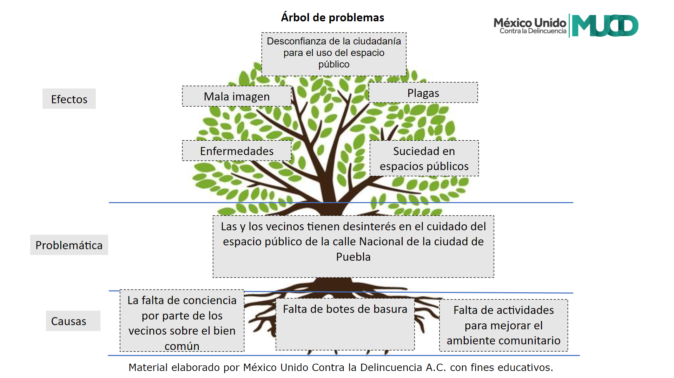
ANÁLISIS DEL PROBLEMA

Slide 4
PLANTEAMIENTO DEL PROBLEMA
Las y los vecinos tienen desinterés en el cuidado del espacio público de la calle Nacional de la ciudad de Puebla los cual, es causado por la falta de conciencia por parte de los vecinos sobre el bien común, así como por la falta de botes de basura y falta de información sobre la mejora del ambiente comunitario. Lo anterior, genera enfermedades, mala imagen en la zona, suciedad en espacios públicos, plagas, y desconfianza de la ciudadanía para el uso del espacio público.

Slide 5
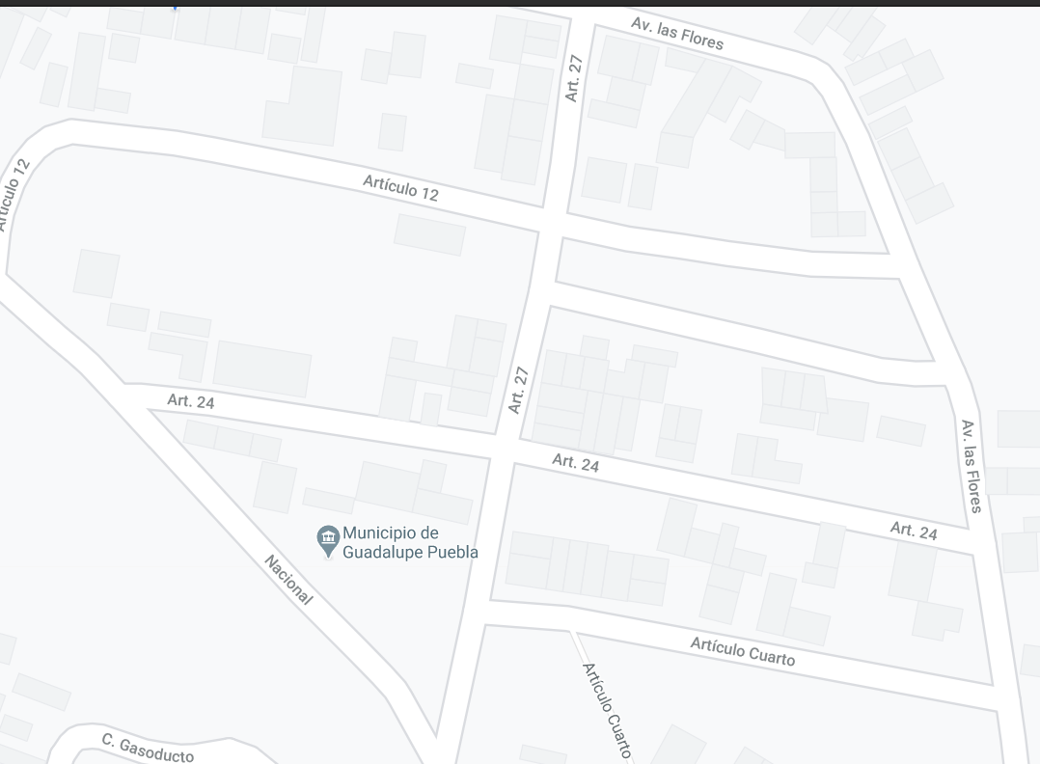
JUSTIFICACIÓN Y FUNDAMENTACIÓN
Delimitación Geográfica

Slide 6
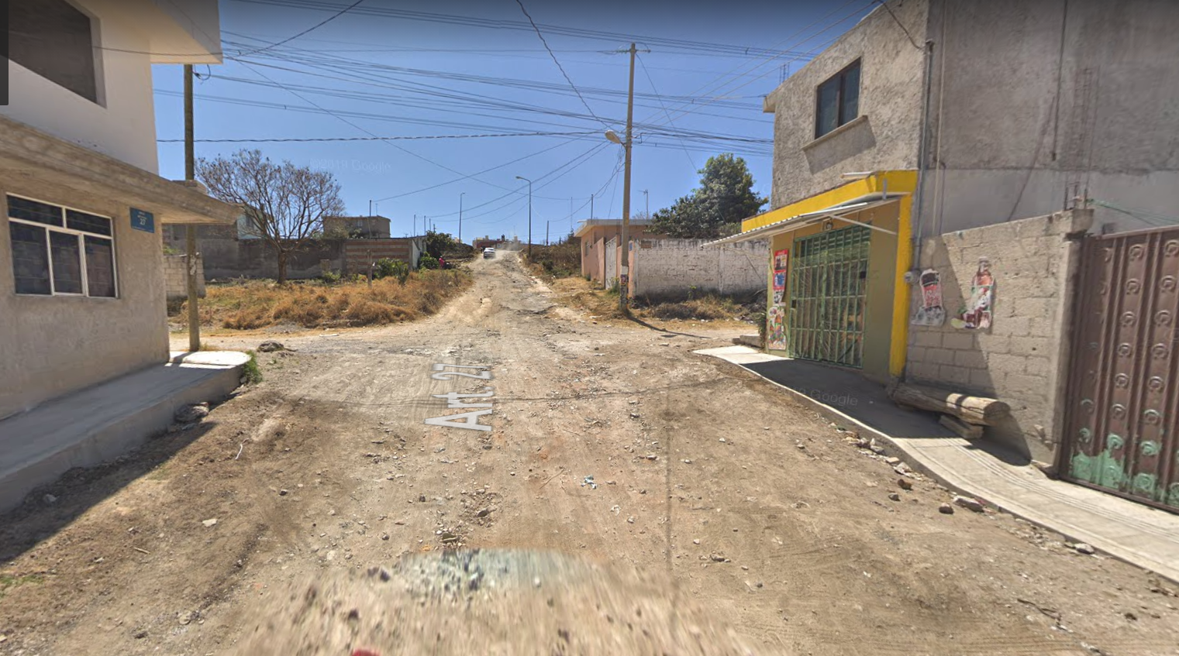
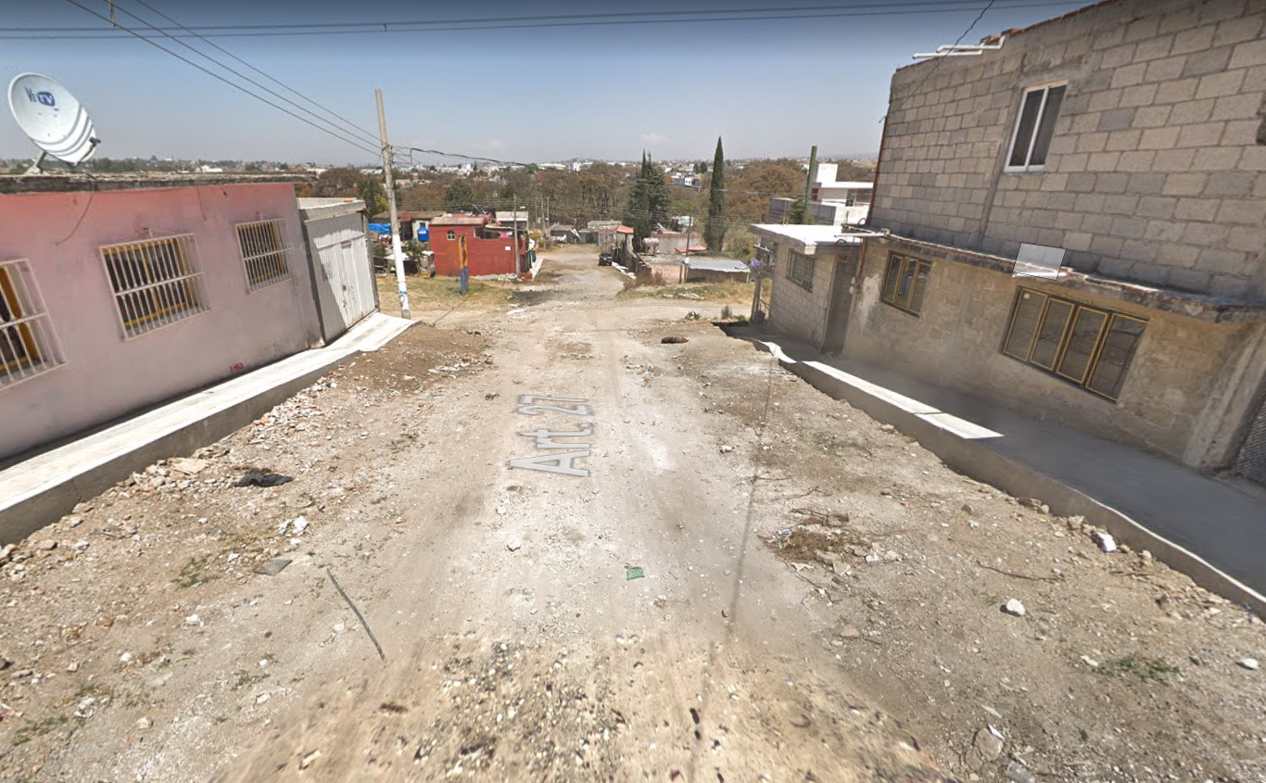
JUSTIFICACIÓN Y FUNDAMENTACIÓN
Marcha Exploratoria

Slide 7
OBJETIVO GENERAL
Generar interés en las y los vecinos sobre el cuidado del espacio público de la calle Nacional Colonia Nueva Aurora Caleras de la ciudad de Puebla a través de actividades comunitarias y uso del espacio público para generar confianza de la ciudadanía.

Slide 8
OBJETIVOS ESPECÍFICOS
Generar conciencia en las y los vecinos sobre el bien común mediante el uso de carteles informativos y redes sociales.
Solicitar la instalación de botes de basura a la Junta Auxiliar de San Jerónimo Caleras.
Realizar actividades que ayuden a mejorar del ambiente comunitario (con medidas de sanidad).

Slide 9
DESTINATARIOS O POBLACIÓN OBJETIVO
¿A quiénes queremos impactar?
190 habitantes de la calle Artículo 27
de la Colonia Nueva Aurora Caleras Puebla.

Slide 10
PRODUCTOS O RESULTADOS ESPERADOS
Objetivo 1. Generar conciencia en las y los vecinos sobre el bien común mediante el uso de carteles informativos y redes sociales.
Actividad 1. Hacer carteles informativos y difundirlos en redes sociales.
Porcentaje de carteles realizados para concientizar a los vecinos
Meta: 3 carteles
Frecuencia: 1 semana
Objetivo 2. Solicitar la instalación de botes de basura a la Junta Auxiliar de San Jerónimo Caleras.
Actividad 2. Solicitar botes de basura a las autoridades
Porcentaje de solicitudes de botes de basura a las autoridades
Meta: 1 solicitud a la autoridad
Frecuencia: 2 semanas
Objetivo 3 . Realizar actividades que ayuden a mejorar del ambiente comunitario (con medidas de sanidad)
Actividad 3. Realizar talleres que ayuden a mejorar el ambiente comunitario
Porcentaje de talleres realizados para mejorar el ambiente comunitario
Meta: 3 talleres
Frecuencia: 2 semanas

Slide 11
PLAN DE ACCIÓN
Objetivo 1. Generar conciencia en las y los vecinos sobre el bien común mediante el uso de carteles informativos y redes sociales.
Objetivo 2. Solicitar la instalación de botes de basura a la Junta Auxiliar de San Jerónimo Caleras.
Objetivo 3 . Realizar actividades que ayuden a mejorar del ambiente comunitario (con medidas de sanidad)
Actividad 1 “Crear contenido en redes sociales”
Actividad 2 “Solicitar/comprar botes de basura”
Actividad 3 “Taller sobre reciclado”
Noviembre
Transcurso de octubre, noviembre y diciembre
Transcurso del mes de octubre
Leslie Abril Gómez Mora
Leslie Abril Gómez Mora
Leslie Abril Gómez Mora

Slide 12
RECURSOS
Actividad 1
Actividad 2
Actividad 3
Recursos humanos: 1 persona
Recursos humanos: 3 persona
Recursos humanos: 1 persona
Recursos financieros: $0
Recursos financieros: $0
Recursos financieros: $0
Recursos materiales: Conexión a internet y computadora, celular
Recursos materiales: Conexión a internet y computadora, celular
Recursos materiales: caretas, cubrebocas, escobas, palos, bolsas de basura.

Slide 13
RESULTADOS
1. Resultados cuantitativos (porcentaje) según indicadores.
2. Fotografías del antes y el después.
3. Resultado “no esperado”

